Slide 1
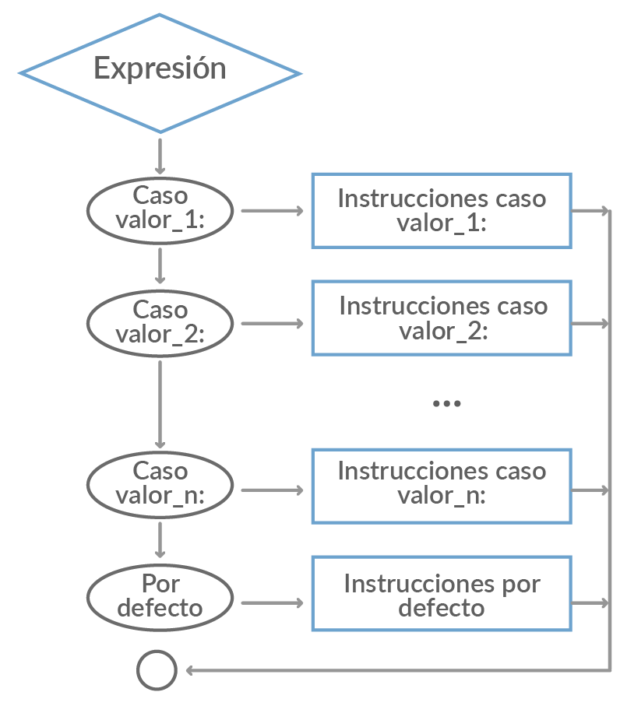

Pseudocódigo: estructura y sintaxis básica
Semana 04 – Lógica de Programación

Slide 2
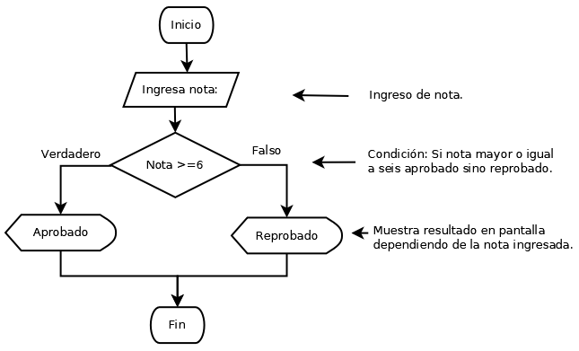
¿Qué es el pseudocódigo?
Es una representación informal de un algoritmo utilizando lenguaje natural cercano al humano, permitiendo enfocarse en la lógica sin preocuparse de la sintaxis de un lenguaje en particular

Slide 3
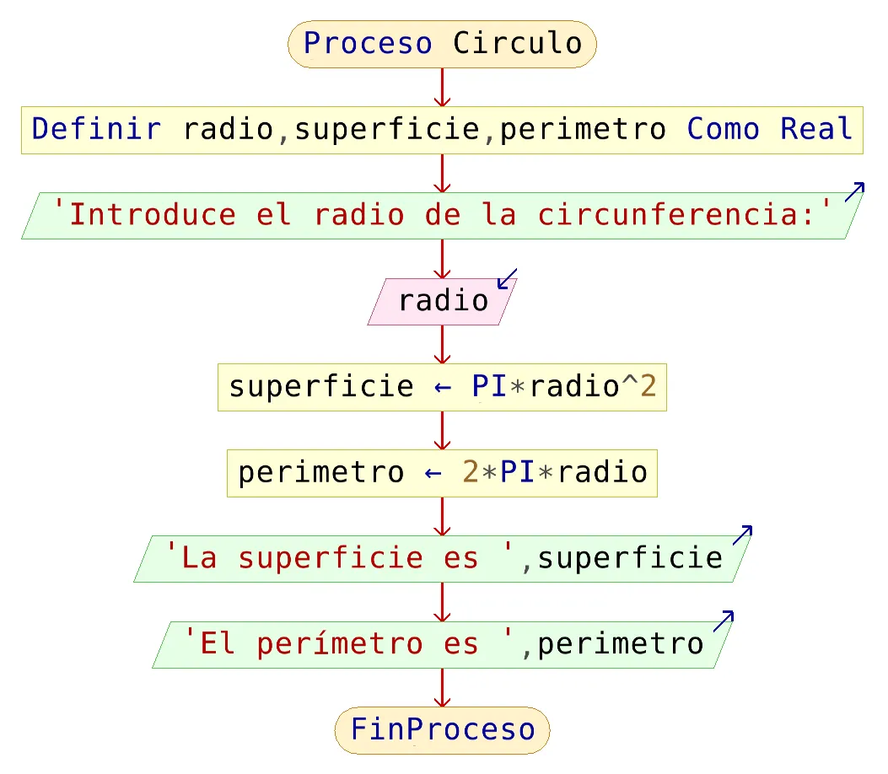
Ventajas del pseudocódigo
Fácil de entender y escribir
Independiente del lenguaje de programación
Ideal para planificar procesos complejos
Buena transición al código real

Slide 4
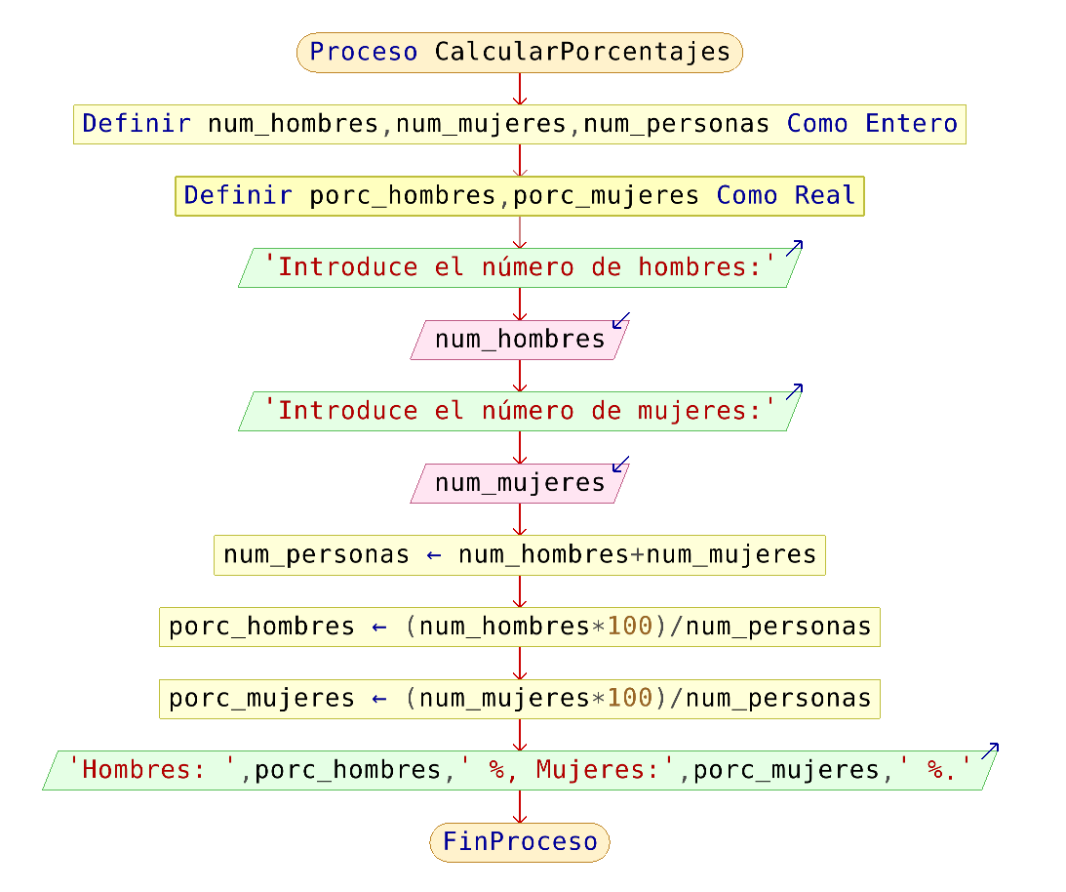
Elementos básicos
Inicio / Fin
Definir variables
Leer datos
Si / Entonces / Sino (condicionales)
Mientras, Repetir (bucles)
Escribir resultados

Slide 5
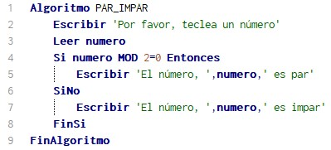
Sintaxis y estructura
Identación para mostrar anidamiento
Palabras clave claras (SI, MIENTRAS, etc.)
Nombres de variables descriptivos
Comentarios opcionales para aclarar pasos

Slide 6
Problema: Sumar dos números
Inicio
Definir a, b, suma Como Entero
Escribir "Ingrese número a:"
Leer a Escribir "Ingrese número b:"
Leer b
suma ← a + b
Escribir "La suma es: ", suma
Fin

